Slide 1
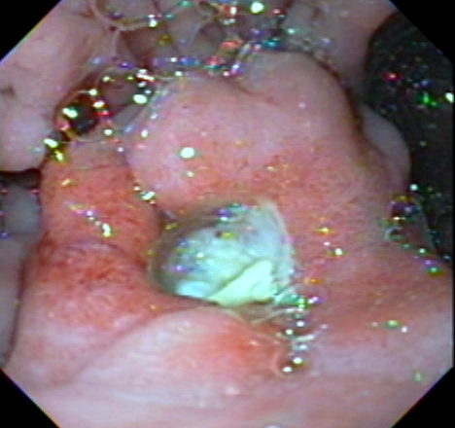
ÚLCERA PÉPTICA

Slide 2
Sumario
Concepto. Clasificación. Epidemiología. Etiología.
Fisiopatología, papel de la infección por
Helicobacter pylori. Diagnóstico clínico.
Complicaciones. Exámenes complementarios.
Tratamiento

Slide 3
Objetivos
Reproducir el concepto, etiología y cuadro clínico de la
úlcera péptica
Describir el mecanismo de producción de la enfermedad
Indicar e interpretar los exámenes complementarios
que se utilizan en su estudio.
Realizar actividades de promoción, prevención y curación

Slide 4
CONCEPTO
La úlcera péptica es una pérdida de sustancia a nivel de la mucosa, que alcanza por lo menos la muscularis mucosae, localizándose siempre en regiones del tracto digestivo expuestas a la acción del ácido clorhídrico, precisando como sustrato la existencia de mucosa de tipo gástrico o de áreas de metaplasia gástrica

Slide 5
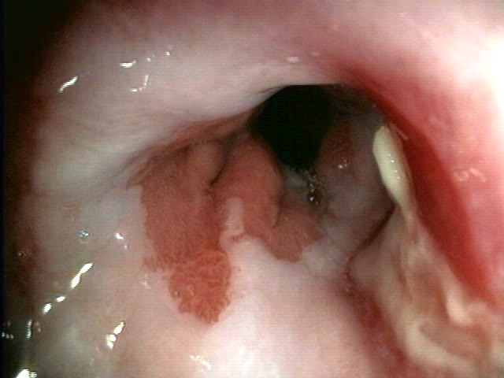
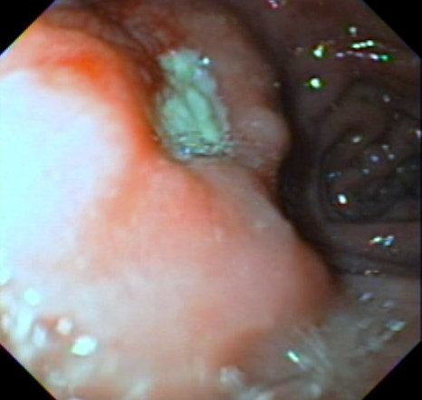
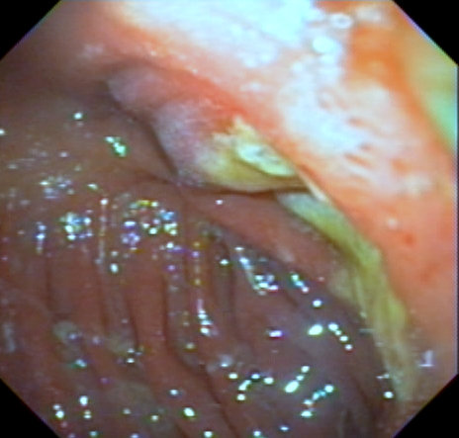
LOCALIZACIÓN
Esófago en zonas de epitelio de Barrett
Estómago
Duodeno (sobre todo en la primera porción o bulbo duodenal)
A nivel de la boca anastomótica en los estómagos operados
Porciones superiores de intestino delgado
Divertículos de Meckel

Slide 6
CLASIFICACIÓN ENDOSCÓPICA U. GÁSTRICA (JHONSON)
I. INCISURA O CUERPO: Secreción normal o baja
II. ULCERA GASTRICA + DUODENAL: Secreción normal o alta
IIIa. PREPILÓRICA POR AINE: Secreción normal
IIIb. PREPILÓRICA + DUODENO: Secreción normal o alta
Tipo I
Tipo II
Tipo IIIa
Tipo IIIb

Slide 7
PRESENTACIÓN DE LA ÚLCERA
La úlcera péptica puede presentarse a cualquier edad
La úlcera gástrica es infrecuente antes de los 40 años, existiendo un pico de incidencia entre los 55 y los 60 años.
La aparición de la úlcera duodenal suele ser más precoz, aproximadamente 10 años antes, existiendo también un pico de incidencia sobre los 45 años.
Aunque puede afectar a ambos sexos, la úlcera duodenal es dos-tres veces más frecuente en el sexo masculino.
Esta preferencias por sexo no ocurre en la úlcera gástrica.

Slide 8
EPIDEMIOLOGÍA
Descenso de la prevalencia de la úlcera péptica no complicada
Aumento de la prevalencia de la úlcera complicada (más en la gástrica que en la duodenal)
La forma de presentación más frecuente es la úlcera de localización duodenal

Slide 9
EPIDEMIOLOGÍA
El 10% de la población mundial puede presentar en algún momento de su vida una úlcera gástrica o duodenal
El número de casos nuevos anuales, es del 1% para la úlcera duodenal y entre el 0,3-0,4% para la úlcera gástrica.

Slide 10
ETIOLOGÍA
1- Infección por HELICOBACTER PYLORI
2- Consumo de AINEs y ácido acetilsalicílico (AAS)
3- Úlceras de estrés
99% de las úlceras pépticas.

Slide 11
ETIOLOGÍA
Hipergastrinemias con hipersecreción gástrica ácida secundaria a un Gastrinoma o a una Hiperplasia de células G antrales.
Mastocitosis sistémica.
Enfermedades mieloproliferativas con basofilia.
Enfermedad de Crohn.
Enfermedad de Behcet.

Slide 12
ETIOLOGÍA
Gastroenteritis eosinofílica.
Amiloidosis.
Infección por Helicobacter heilmanii.
Infecciones bacterianas: sífilis y la tuberculosis.
Isquemia.
Infecciones virales por citomegalovirus o por herpes simple.
Idiopática: son las de causa desconocida.

Slide 13
HELICOBACTER PYLORI
En 1983 Robin Warren y Barry Marshall descubren la bacteria
En noviembre de 2005, Robin Warren y Barry Marshall recibieron el Nobel de Medicina y Fisiología.

Slide 14
HELICOBACTER PYLORI
Enfermedad bacteriana crónica más extendida del mundo
Vías de transmisión: Fecal-oral. Oral-oral
La prevalencia de la infección por H. pylori : 50% en los países desarrollados y más de 80% en los países en vías de desarrollo

Slide 15
HELICOBACTER PYLORI
Es reconocida como el agente causal de:
Gastritis crónica activa
Es el principal factor de riesgo para desarrollo de úlcera gástrica y duodenal
Está relacionada con el desarrollo de cáncer y linfoma MALT gástrico.

Slide 16
FACTORES DE RIESGO DE INFECCIÓN POR HELICOBACTER PYLORI
Bajo nivel socioeconómico y educativo
Condiciones sanitarias insuficientes
Hacinamiento
Mal manejo del agua ingerible
Habitación sin provisión de agua potable
Edad: se ha establecido que a mayor edad, mayor probabilidad de infección.

Slide 17
CARACTERÍSTICAS DEL HELICOBACTER PYLORI
Bacteria gram negativa, microaerofílico, tamaño de 2-3nm, con formas curva o espirilado, con 4-6 flágelos en uno de sus polos que le dan gran movilidad.
Coloniza el estómago. Penetra la capa de gel mucosa epitelio gástrico. Infecta solo el epitelio de tipo gástrico.
Su característica bioquímica más sobresaliente es la producción de ureasa que cataliza la hidrólisis de la urea en amonio y bióxido de carbono

Slide 18
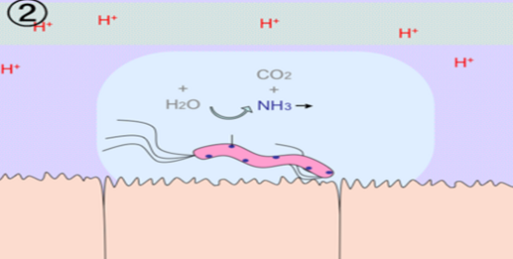
MODO DE INFECCIÓN DE H. PYLORI
H. pylori penetra la capa mucosa del estómago y se adhiere a la superficie entre la capa mucosa y epitelial gástrica.
2. Ureasa: esta enzima convierte la urea gástrica en amonio y CO2, lo que permite neutralizar el pH ácido del estómago.

Slide 19
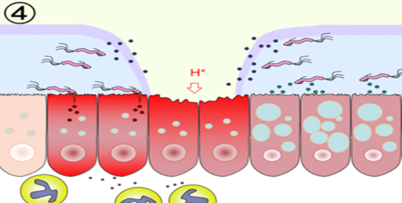
MODO DE INFECCIÓN DE H. PYLORI
3. Migración y proliferación de H. pylori al foco de infección
4. Se desarrolla la ulceración con destrucción de la mucosa, inflamación y muerte de las células mucosas.
Factores de virulencia (cepas del helicobacter): Gen vac A y gen cagA que codifican la citoxina vacuolizante CacA y las proteina CagA y VacA.

Slide 20
ANTIINFLAMATORIOS NO ESTEROIDEOS (AINE)
Efecto tóxico de los AINEs :
Efecto local directo provocando la lisis celular; alteran la hidrofobicidad y propiedades del moco.
Efecto sistémico, producen depleción de prostaglandinas endógenas

Slide 21
FACTORES AGRESIVOS Y DEFENSIVOS.
La barrera mucosa gástrica es la propiedad que posee la mucosa gástrica para contener una solución ácida, evitando la retrodifusión de los hidrogeniones a su través.
La ruptura de esta barrera permite el paso de hidrogeniones, lo que unido a la acción de la pepsina producida por activación del pepsinógeno, conduce a la aparición de la necrosis del epitelio, dando lugar a erosiones o úlceras.
La integridad de la mucosa gástrica dependerá por tanto de que se establezca un equilibrio entre los factores agresivos de la mucosa y los factores defensivos de la misma.

Slide 22
FACTORES AGRESIVOS Y DEFENSIVOS.
Factores agresivos:
HCL
Pepsina.
Ácidos biliares.
Trastornos motilidad.
Alcohol.
Drogas AINEs.
Esteroides.
Helicobacter Pylori
Tabaquismo
Factores defensivos:
Prostaglandinas.
Bicarbonato.
Mucus.
Fosfolípidos.
Células epiteliales.
Microcirculación.
Sistema nervioso.
Sistema enterico.

Slide 23
FACTORES ESPECÍFICOS DE LA ÚLCERA GÁSTRICA
Vaciamiento gástrico retardado.
Disminución de los factores defensivos.
Hiperacidez, normoacidez, hipoacidez, anacidez.
Reflujo duodeno-gástrico.
AINEs.
Helicobacter pylori 60 - 70 %.

Slide 24
FACTORES ESPECÍFICOS DE LA ÚLCERA DUODENAL
Vaciamiento gástrico acelerado
Disminución de los mecanismos de defensa
Hiperacidez
Helicobacter pylori 90-95%

Slide 25
CLÍNICA
Síndrome doloroso abdominal
Asintomático: Entre un 15-40 por ciento de los pacientes ulcerosos están libres de síntomas
Síntomas de las complicaciones. La clínica puede debutar en forma de una complicación
En la exploración física no suele existir ningún dato sugestivo de la presencia de una úlcera péptica excepto si existen complicaciones

Slide 26
1. Localización 2. Irradiación 3. Periodicidad 4. Ritmo u horario 5. Intensidad 6. Calidad o carácter 7. Modo de comienzo 8. Modo de calmarse 9. Variación según cambios de posición 10. Síntomas asociados 11. Curso
CARACTERES SEMIOGRÁFICOS DEL DOLOR ABDOMINAL

Slide 27
Dolor ubicado en la región epigástrica: aquel que refiere el enfermo, del xifoides al ombligo y más o menos central (triángulo de Labbe y zona dolorosa de Mendel, de los anatomistas). - Dolor epigástrico alto - Dolor epigástrico mediano - Dolor epigástrico bajo - Dolor epigástrico a la derecha - Dolor epigástrico a la izquierda - Dolor posterior, a nivel de la columna dorsolumbar, al nivel de la altura del epigastrio.
LOCALIZACIÓN

Slide 28
- ¿Puede señalarme con su mano dónde siente usted el dolor? - ¿Su dolor es fijo en la boca del estómago, o se le corre? - En este caso, ¿hacia dónde se le corre? a) Hacia arriba b) Hacia la izquierda c) Hacia la derecha d) Hacia abajo e) Hacia detrás f) La irradiación puede ser universal
IRRADIACIÓN

Slide 29
DOLORES PERIÓDICOS TÍPICOS. - Períodos largos de semanas que duran dos o tres semanas, puede prolongarse hasta dos meses - Períodos de calma o de remisión intercalados - Los períodos de actividad dolorosa en las úlceras se presentan particularmente durante los meses de primavera y otoño. - La periodicidad de un dolor epigástrico, por típica que sea, no debe considerarse exclusiva de las úlceras del estómago y del duodeno (síndrome pseudoulceroso)
PERIODICIDAD

Slide 30
La relación o evolución de este síntoma dentro de las 24 h. CAUSAS TÍPICA DE DOLOR EPIGÁSTRICO CON RITMO, HORARIO Y RELACIÓN PRANDIAL Ritmo a cuatro tiempos de la úlcera gástrica 1. Alimento 2. Calma del dolor 3. Reaparición temprana del dolor 4. Nueva calma (espontánea) del dolor
RITMO U HORARIO

Slide 31
RITMO U HORARIO
Ritmo a tres tiempos de la úlcera duodenal
1. Alimento 2. Calma del dolor 3. Reaparición tardía del dolor 4. DOLOR NOCTURNO QUE SE ALIVIA CON LA INGESTIÓN DE ALIMENTOS

Slide 32
¿Qué tiempo hace que viene padeciendo de sus dolores? ¿A través de los años de su padecimiento, su dolor se le ha presentado continuamente o, por el contrario, se ha presentado por temporadas, alternando con períodos de completa calma? ¿Cuándo tiene usted su crisis de dolor? ¿Durante el día o por la noche? ¿Tiene su dolor relación con las comidas?
PREGUNTAS IMPORTANTES PARA INTERROGAR LA PERIODICIDAD Y RITMO

Slide 33
Los procesos orgánicos suelen producir reflejos más intensos que aquellos de orden funcional a) Dolores de gran intensidad: úlcera perforada b) Dolores de mediana intensidad: úlceras gástricas y duodenales
INTENSIDAD

Slide 34
a) Dolor quemante o ardoroso : Se expresa como un dolor en brasa de candela, urente. b) Dolor de tipo de calambre o de torsión. Se expresa como un dolor de tipo cólico o de retortijón. (Pilórico) c) Dolor terebrante: Expresado por sensación de profundidad, de penetración, como producido por un taladro (Perforada o Penetración) d) Dolor gravativo. Se identifica como un dolor con sensación de pesantez
CALIDAD O CARÁCTER

Slide 35
a) Dolor de comienzo brusco: Ocurre en la mayor parte de los dolores abdominales agudos, por ejemplo, en la úlcera perforada b) Dolor de comienzo lento: En la mayor parte de los casos de úlceras gástricas y duodenales no complicadas
MODO DE COMIENZO

Slide 36
a) Con la ingestión de alimentos, antiácidos , alcalinos o medicamentos anti ulcerosos. b) Administración de un medicamento antiespasmódico, lo que demuestra que son originados por espasmo y mala evacuación; el vómito calma el dolor al desaparecer el espasmo. c) Medicación analgésica
MODO DE CALMARSE

Slide 37
a) Variación del dolor (aumento o disminución) según la posición que adopten. El enfermo conoce la posición adecuada para aliviar su dolor (úlcera penetrada o perforada) b) En las úlceras no complicadas, no se aprecia esta relación
VARIACIÓN SEGÚN LOS CAMBIOS DE POSICIÓN

Slide 38
a) Vómito b) Hematemesis c) Melena
SÍNTOMAS ASOCIADOS

Slide 39
Podemos clasificar los dolores epigástricos según sus caracteres semiográficos, en dos grandes tipos: a) Dolores de curso regular: Típico de la úlcera péptica b) Dolores de curso irregular
CURSO

Slide 40
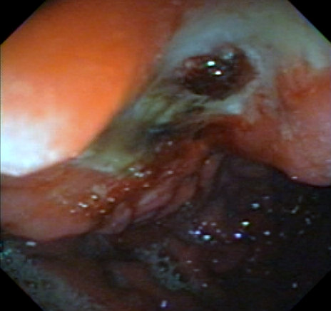
COMPLICACIONES DE LA ÚLCERA PÉPTICA
Tasa anual de complicaciones 1-2% de los pacientes ulcerosos.
Larga historia sintomatológica, pero puede constituir el primer síntoma de la enfermedad.
Complicaciones más frecuentes
Hemorragia digestiva
Perforación
Estenosis
Penetración

Slide 41
HEMORRAGIA DIGESTIVA
Complicación más frecuente
25% de los pacientes ulcerosos
Responsable del 54% de las hemorragias digestivas de origen alto.
Clínica: HEMATEMESIS y/o MELENAS). En algunos casos puede manifestarse como una anemia crónica.
Diagnóstico: Endoscópico. Clasificación de Forrest

Slide 42
PERFORACIÓN
Segunda complicación en frecuencia 5%
Clínica: dolor intenso, de instauración brusca, que puede irradiarse a espalda, o bien extenderse de forma difusa al resto del abdomen
Examen físico: ausencia de ruidos abdominales, respiración superficial, signos de irritación peritoneal y/o vientre "en tabla".
Diagnóstico: presencia de neumoperitoneo en las radiografías simples de tórax y/o abdomen.
CONTRAINDICACIÓN ABSOLUTA DE ENDOSCOPIA

Slide 43
ESTENOSIS
Menos del 5% de los ulcerosos. En la mayoría de los casos, se asocia a úlceras pilóricas o duodenales.
Clínica: vómitos de alimentos ingeridos 8 o 12 horas antes (vómitos de retención), saciedad precoz, distensión epigástrica, dolor en hemiabdomen superior, anorexia, náuseas, pérdida de peso, hipoclorémia.
Examen físico: distensión abdominal y el signo de "bazuqueo".
Diagnóstico: Endoscopia. Rx EED
Estenosis pilórica

Slide 44
PENETRACIÓN
Se produce en el 25% de las úlceras duodenales y en el 15% de las úlceras gástricas.
Representa una variante de la perforación, en la que la úlcera atraviesa todas las capas del estómago sin abrirse a la cavidad peritoneal libre, sino que invade un órgano vecino pudiendo afectar a páncreas, tracto biliar, hígado, epiplón mayor, colon y estructuras vasculares.
Clínica: Cambio de las características del dolor el cual pierde su ritmo, es más intenso, de mayor duración, menos localizado e irradiándose con frecuencia a región lumbar o torácica, siendo más frecuente su aparición nocturna.

Slide 45
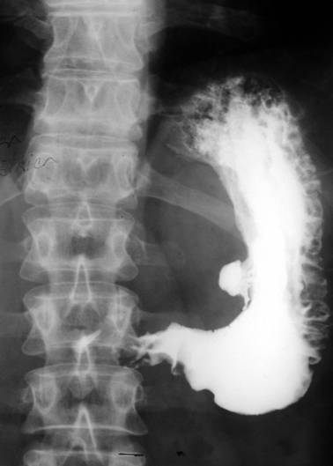
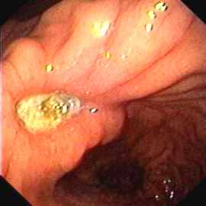
DIAGNÓSTICO DE LA ÚLCERA PÉPTICA
Clínico
Radiológico
Endoscópico
Histológico

Slide 46
DIAGNÓSTICO DE LA ÚLCERA PÉPTICA
"Nicho" o "cráter": relleno de la úlcera con el medio opaco. Se presentan como:
Imagen saliente en relieve, que rompe la calle gástrica.
Fija, invariable y persistente en la radiografía.
Forma variable: discoidal, de cono truncado, etc.
La altura varia, pudiendo asentar en la porción vertical o descendente, rama horizontal o en el ángulo.
Contornos son regulares y limpios.
Úlcera en curvatura menor.

Slide 47
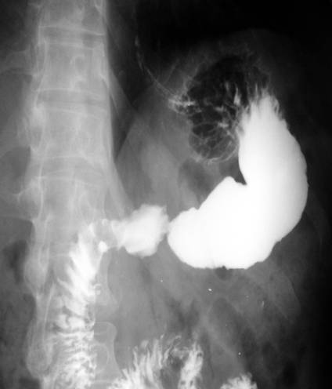
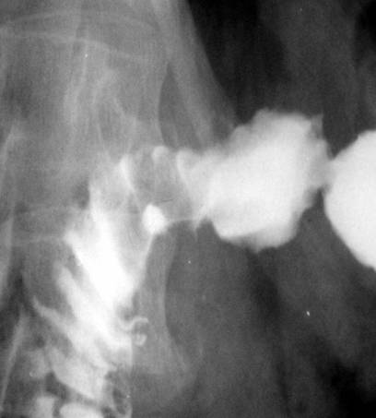
Úlcera duodenal.
Mancha suspendida.

Slide 48
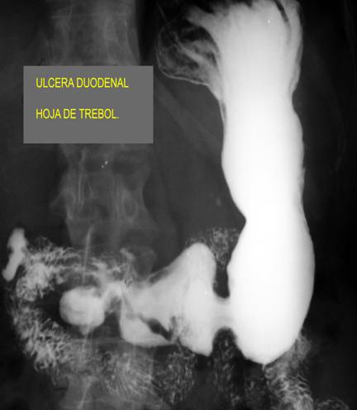
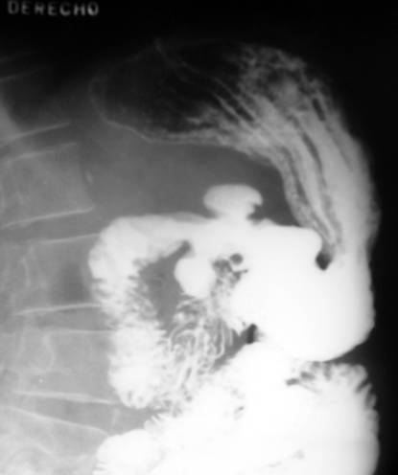
Úlcera duodenal, imagen en hoja de trébol.

Slide 49
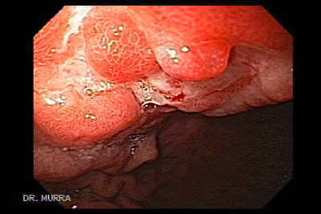
DIAGNÓSTICO DE LA ÚLCERA PÉPTICA
El diagnóstico deberá enfocarse no sólo a la confirmación del nicho ulceroso sino también al diagnóstico de la causa etiológica (H. pylori, AINEs, síndrome de Zollinger-Ellison, etc.)
En el caso concreto de la úlcera gástrica a su diferenciación con una lesión ulcerada maligna (tomar biopsia de toda úlcera gástrica)
Úlcera gástrica benigna
Úlcera gástrica maligna

Slide 50
DIAGNÓSTICO DEL HELICOBACTER PYLORI
Pruebas que requieren endoscopia (invasivas):
Test rápido de la
ureasa (Clo-test)
Estudio histológico
Cultivo de la biopsia
Estudio mediante PCR
de la biopsia

Slide 51
DIAGNÓSTICO DEL HELICOBACTER PYLORI
Pruebas que no requieren endoscopia (no invasivas):
Serología
Test de aliento con
urea C13 o C14
Antígenos específicos
en las heces
Estudio mediante
PCR de las heces

Slide 52
OBJETIVOS DEL TRATAMIENTO DE LA ÚLCERA PÉPTICA
Alivio de los síntomas
Cicatrización
Evitar las complicaciones
Prevenir las recidivas
Curar la enfermedad, lo que se ha logrado tras la introducción de las terapéuticas frente al H. pylori.

Slide 53
TRATAMIENTO
Dieta: Evitar alimentos que produzcan sintomatología, evitar picantes, café, baja en sal, evitar tabaco y el consumo de fármacos de tipo AINE.
Régimen de vida normal.

Slide 54
TRATAMIENTO
Fármacos más utilizados:
Antisecretores anti-H2
Inhibidores de la bomba de protones
Antiácidos: Alusil y silogel
Citoprotectores: Q- ulcer
Prostaglandinas: Misoprostol
Antibióticos: claritromicina, amoxicilina, tetraciclina, metronidazol
Drogas procinéticas: Metroclopramida. Domperidona

Slide 55
BLOQUEADORES H2
Inhiben la secreción gástrica de ácido desencadenada por la histamina, la gastrina, los alimentos y otros factores.
- Cimetidina
Ranitidina
Famotidina
Nizatidina
Roxatidina

Slide 56
INHIBIDORES DE BOMBA DE PROTONES
Causan una inhibición irreversible de la bomba de protones de las células parietales gástricas, reduciendo la secreción gástrica de ácido en más del 95%, más intensamente que los anti-H2.
- Omeprazol
- Pantoprazol
- Lansoprazol
- Rabeprazol
- Esomeprazol

Slide 57
HELICOBACTER PYLORI. TRATAMIENTO CON TRIPLE TERAPIA
Pauta de elección:
IBP + claritromicina (500 mg/12 horas) + amoxicilina (1 g/12 horas)
Alergia a penicilinas:
IBP + claritromicina (500 mg/12 horas) o tetraciclina (500 mg/6 horas) + metronidazol (500 mg/12 horas)
Las pautas se pueden administrar durante 7- 10- 14 días.

Slide 58
HELICOBACTER PYLORI. TRATAMIENTO CON CUÁDRUPLE TERAPIA
Pauta de rescate:
IBP + subcitrato de bismuto (120 mg/6 horas) + tetraciclina (500 mg/6 horas) + metronidazol (500 mg/8 horas)
IBP (inhibidor de la bomba de protones): omeprazol (20 mg/12 horas), lansoprazol (30 mg/12 horas) o pantoprazol (40 mg/12 horas).
Las pautas se pueden administrar durante 7- 10- 14 días.

Slide 59
TRATAMIENTO DE ÚLCERA POR AINE
Elección:
IBP durante 6-8 semanas o como
Alternativa:
Misoprostol (prostaglandina) 200 mg cada 6-12 horas

Slide 60
TRATAMIENTO QUIRÚRGICO DE LA ÚLCERA PÉPTICA . INDICACIONES.
Hemorragia masiva que no responde al tratamiento
Episodios repetidos de hemorragia
Úlcera perforada
Obstrucción al vaciamiento gástrico
Úlcera gástrica maligna o sospecha de úlcera gástrica maligna

Slide 61
TRATAMIENTO QUIRÚRGICO DE LA ÚLCERA PÉPTICA . INDICACIONES.
Penetración
Perivisceritis
Recidiva sintomática frecuente
Síndrome de Zollinger-Ellison
Intratabilidad

Slide 62
BIBLIOGRAFÍA.
Libro de Medicina Interna de Reinaldo Roca Goderich
Libro Medicina interna Farrera Rozman 14a edición
ULCERA PEPTICA: MAIQUES LLACER, F.J. (FIR II), IGUAL GUAITA, M.J. (FIR II) Coordinador: ALOS ALMIÑANA, M. Hospital General del S.U.S. (Castellón)
Libro: HORMONAS - NEUROPÉPTIDOS GASTROINTESTINALES. Dr. C. M. Felipe Piñol Jimén
Libro de gastroenterología: Endoscopia Diagnóstica y Terapéutica. Dr L. Abreu
Libro de endoscopia en la APS
Libro PROGRAMA DE EDUCACIÓN MÉDICA CONTINUADA (EMC) EN MEDICINA ASISTENCIAL. Enfermedades del aparato digestivo Enero 2000. Octava edición
Libro Berenguer de gastroenterología
Propedéutica Clínica y Semiología Médica. Raimundo LLanio navarro. Raimundo Llanio Navarro y coautores, 2003. Editorial Ciencias Médicas, 2003
Úlcera péptica e infección por Helicobacter pylori J.P. Gisbert y C. Martín de Argila de Prado

Slide 63
“La Medicina es la ciencia de la incertidumbre y el arte de la probabilidad”
Osler
“Una imagen vale más que mil palabras”
GRACIAS POR SU TIEMPO

